Slide 1
Мастер-класс. Искусственный интеллект в распознавании изображений

Slide 2
Какие цели преследуем?
Изучить основы машинного обучения (ML) и его роль в анализе изображений.
Понять, что такое анализ поз и его ключевые принципы.
Разобраться, как определяются ключевые точки тела и их связь с позой.
Ознакомиться с практическим использованием моделей для автоматического распознавания поз.

Slide 3
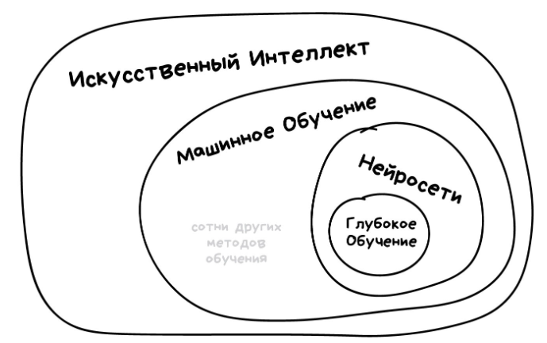
Обучение vs Интеллект
Искусственный интеллект — название всей области, как биология или химия.
Глубокое обучение — архитектура нейросетей, один из подходов к их построению и обучению.
Нейросети — один из видов машинного обучения.
Машинное обучение — это раздел искусственного интеллекта куда входят множество методов и задач.

Slide 4
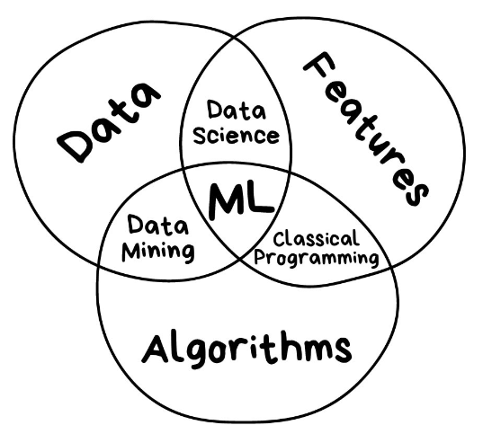
На чем держится ИИ?
Данные. Хотим определять спам — нужны примеры спам-писем, предсказывать курс акций — нужна история цен. Данных нужно как можно больше. Десятки тысяч примеров — это самый злой минимум.
Признаки. Мы называем их фичами (features). Фичи, свойства, характеристики, признаки — ими могут быть пробег автомобиля, пол пользователя, цена акций.
Алгоритм. Одну задачу можно решить разными методами примерно всегда. От выбора метода зависит точность, скорость работы и размер готовой модели. Но есть один нюанс: если данные плохие, даже самый лучший алгоритм не поможет.

Slide 5
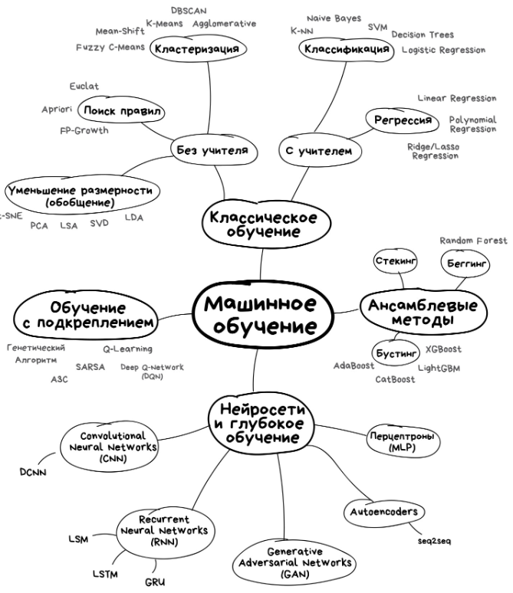
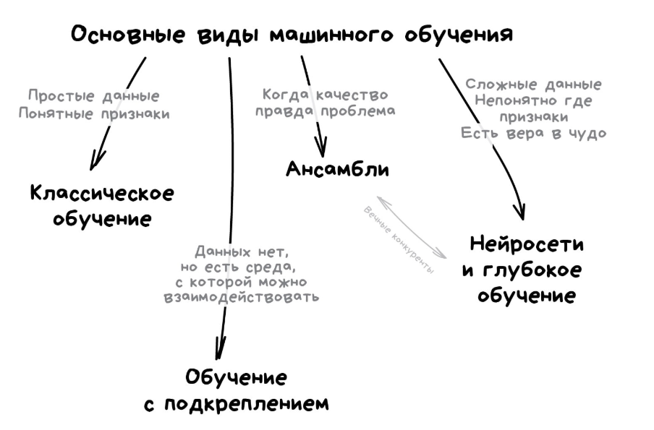
Карты машинного обучения

Slide 6
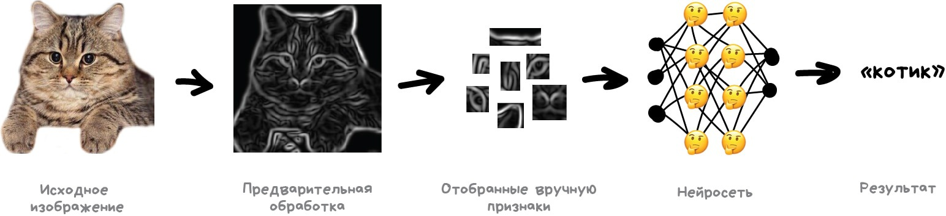
Как распознает машина?
Дай нейросети рыбу — она сможет определять рыбу до конца жизни. Дай нейросети удочку — она сможет определять и удочку до конца жизни...

Slide 7
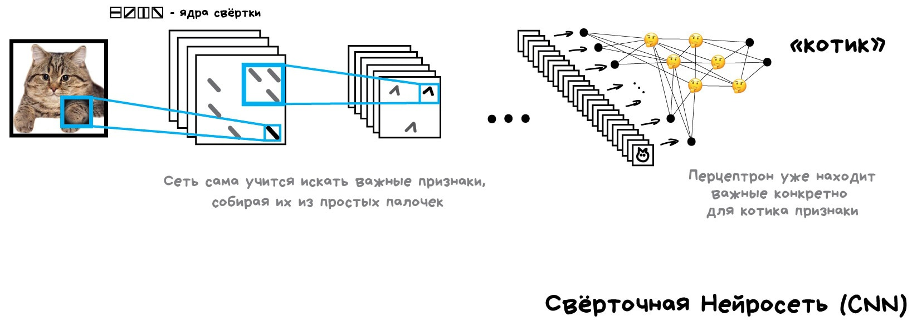
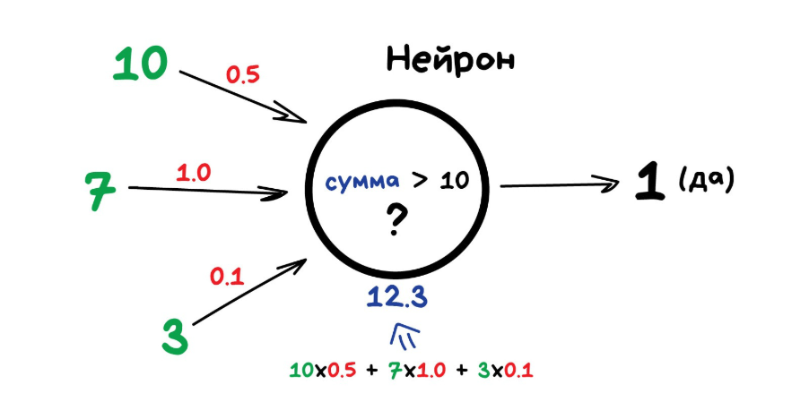
Свёрточные Нейросети

Slide 8
Примеры применения
Робототехника. Программирование робота на выполнение определённой процедуры.
Захват движений и дополненная реальность. Создание компьютерной графики для спецэффектов, загадочных существ, инопланетных сцен.
Распознавание поз спортсменов. Распознавание поз может помочь игрокам совершенствовать их технику и улучшать результаты.
Отслеживание движения для игр. Игроки могут применять функции захвата движений для переноса поз в игровое окружение.
Анализ движений младенцев. Полезно для анализа поведения ребёнка в процессе его роста, особенно для оценки его физического развития.

Slide 9
Популярные модели
Модель | Количество параметров (млн) | Количество точек скелета | Скорость обработки (fps) | Область применения
OpenPose | 25 | 15/18/25 | 5-10 | Анализ движений в спорте, медицине
HRNet | 30 | 17 | 15-20 | Высокоточная сегментация, мониторинг
PoseNet | 5 | 17 | 30-50 | AR-приложения, мобильные устройства
Ultralytics YOLO | 2,9 – 50,8 | 18 | 8-12 | Анализ поведения людей

Slide 10
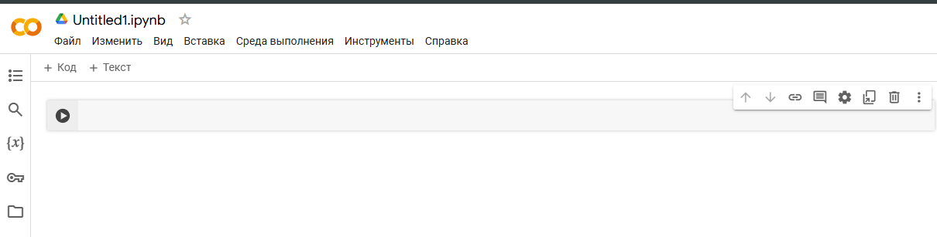
Попробуем распознать?
Откройте доступный браузер и введите в поисковой строке colab.research.google.com
Создайте пустой блокнот для работы
добавление элементов
блок кода
рабочий каталог

Slide 11
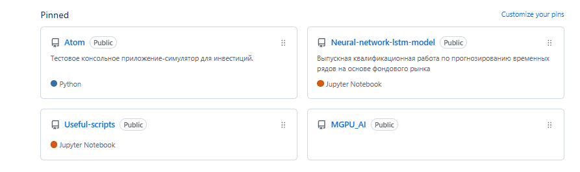
Используем готовый блокнот
Откройте доступный браузер и введите в поисковой строке github.com/hawk20434
Откройте репозиторий MGPU_AI
наш репозиторий

Slide 12
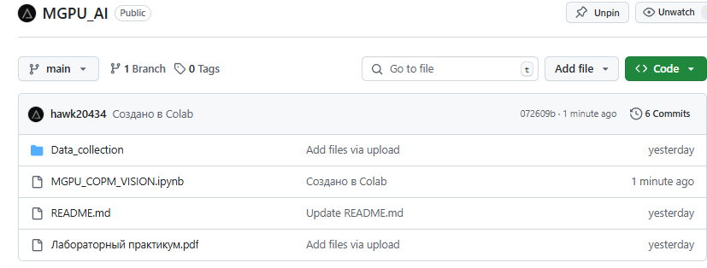
Скачаем и загрузим готовый блокнот
Папка Data_collection – содержит файлы фотографий, для работы с блокнотом.
блокнот
Файл «Лабораторный практикум» – содержит краткий теоретический экскурс и практическое задание
Файл README – текстовый файл проекта, для описания происходящего.

Slide 13
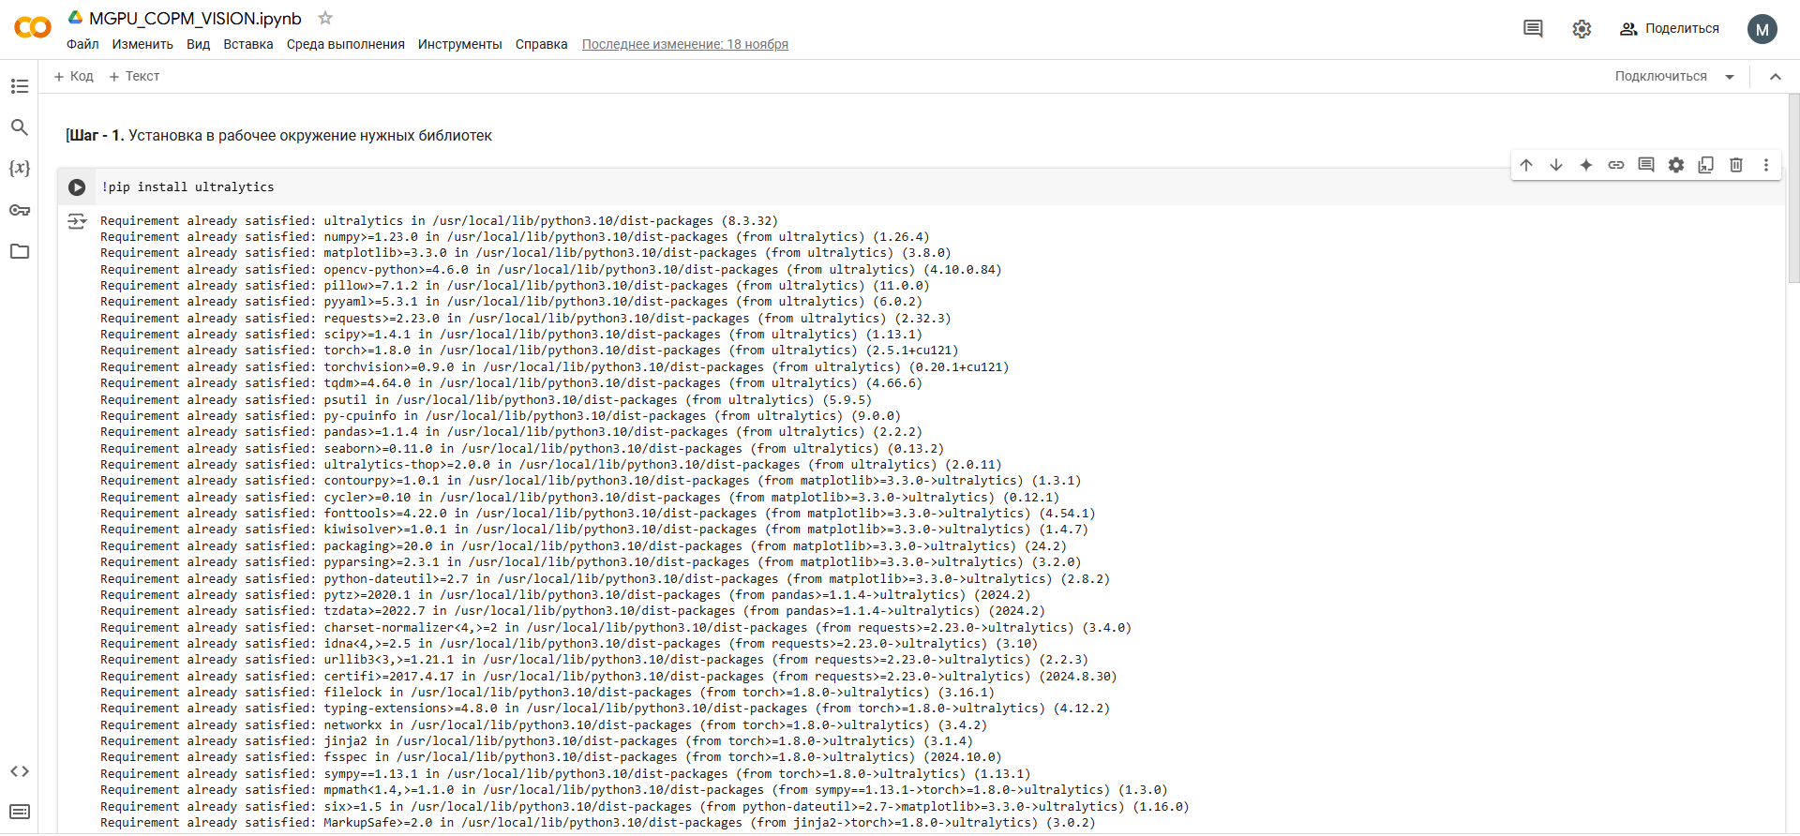
Работа с блокнотом
загрузите файл
подключитесь к среде

Slide 14
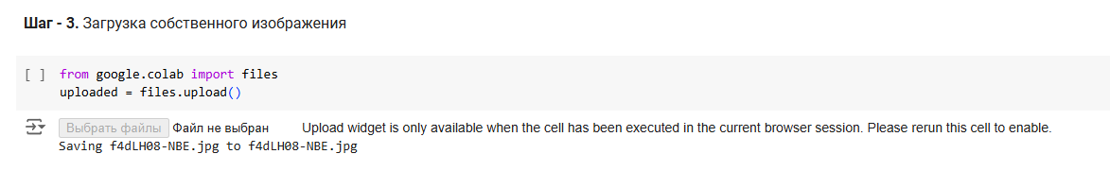
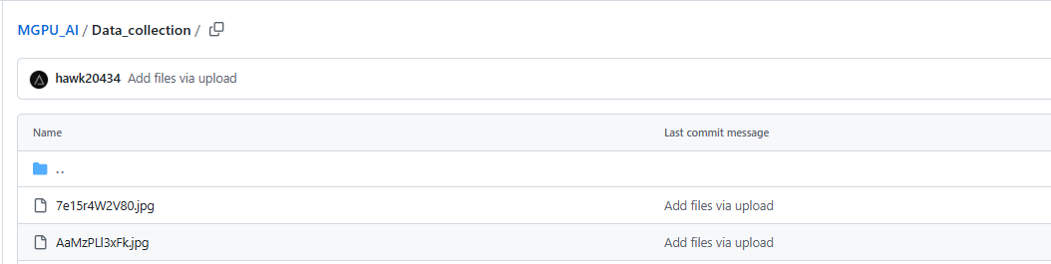
Попробуйте использовать свое изображение
Используйте собственное изображение (желательно чтобы было больше 2 объектов на фото)
при запуске ячейки, выберите фотографию с ПК
Если изображения нет, скачайте любое из репозитория: github.com/hawk20434/MGPU_AI/tree/main/Data_collection
фотография

Slide 15
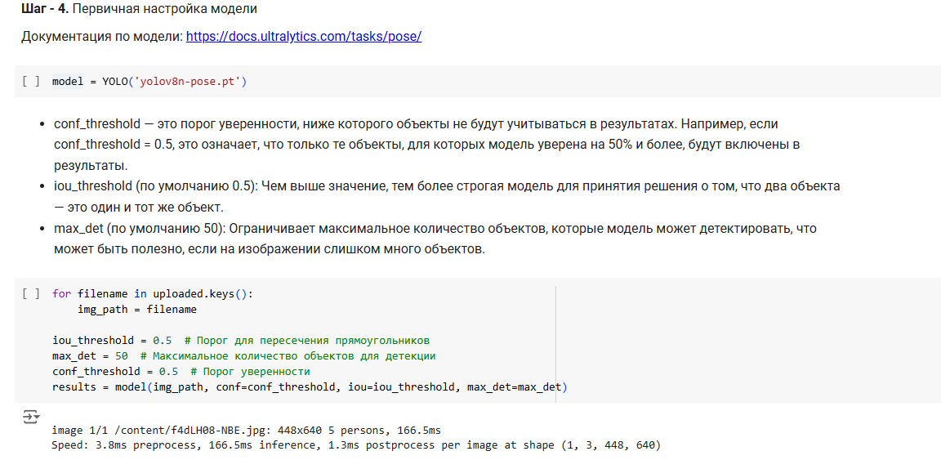
Подберите параметры для лучшего результата
модель
гиперпараметры

Slide 16
Аналитические вопросы
Сколько объектов было обнаружено из общего количества?
Какое количество элементов скелета было правильно определено?
Какие элементы модели работают наиболее эффективно, а какие допускают ошибки?
За счет каких факторов меняется точность распознавания поз (освещение, фон, угол съемки)?
Как качество изображения (разрешение, шум) влияет на результат?
Какие ситуации (например, перекрытие людей или динамичные сцены) вызывают затруднения у модели?
Какие перспективы развития у технологий распознавания поз в ближайшие 5 лет?
Какой вклад могут внести дополнительные датасеты с редкими позами или сложными сценами?

Slide 17
Спасибо за внимание!
Ключевые выводы:
Технологии распознавания поз открывают новые горизонты в медицине, спорте, AR/VR и безопасности.
Постоянное улучшение алгоритмов и моделей расширяет их точность и возможности.
Будущее за интеграцией с искусственным интеллектом и приложениями в реальном времени.
📩 Контакты:
E-mail: LyginMV@mgpu.ru

